Slide 1

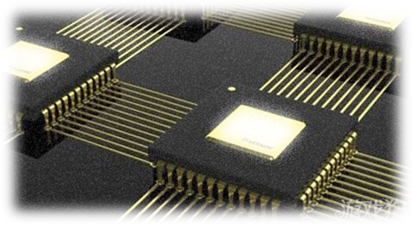

——处理机调度概述

Slide 2

进程控制
进程同步
处理机管理
处理机管理
进程通信
OS
功
能
存储器管理
处理机调度
处理机调度
设备管理
文件管理
用户接口
Notes:
【复习】
【设问方式】OS系统的功能是什么？其中处理机管理应该实现什么功能呢？
【提问】进程控制、进程同步、进程通信的主要功能？（实现进程的创建、撤销和状态转换等基本控制；实现按照信号量机制或者管程机制多个并发执行进程的一致运行，包括互斥访问资源和有效合作；实现进程间通过直接的消息队列或者间接邮箱、管道、共享存储区的通信）
【引入】
那么对于进程管理还需要实现什么功能呢？我们现在系统虽说可以利用原语来实现一个进程的创建撤销和状态转换（create,destroy,block,wakeup,suspend,active），但是仍有一个状态转换的实现还没有学习，就是从ready到run，这就是处理机调度的基本内容，当然它所报包括的功能还有很多，今天我们就来学习这个问题，第三章处理机调度与死锁。

Slide 3
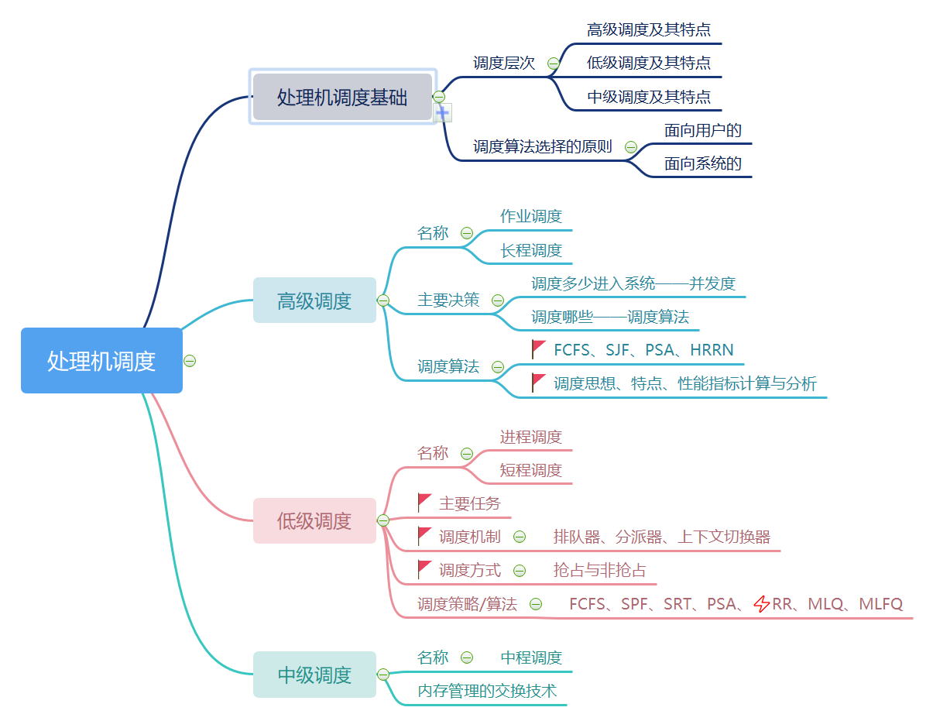

Slide 4


学习内容
1. 处理机调度概述☆
2. 作业调度及算法☆
3. 进程调度及算法☆
4. 实时调度△
5. 多处理机系统中的调度△
处理机调度
6. 死锁的概念☆
7. 死锁的预防和避免☆
8. 死锁的检测和解除△
死锁
Notes:
【知识点】【重难点】
在这章中有2个大知识点，包括处理机调度、和调度过程出现的死锁问题。
1、处理机调度我们会学习一些基本关于调度的基本知识，包括调度的种类、不同OS下调度队列形式以及选择调度方式和算法时应遵循的基本原则。然后会重点学习几种调度算法。最后学习两类特殊系统的调度，即实时系统和多处理机系统的调度。其中需要重点掌握1、2达到熟练程度，3、4基本掌握。
2、死锁问题我们会学习什么是死锁现象，产生的原因是什么，如何来预防、避免死锁或者检测和解除死锁。
其中需要重点掌握的是死锁的概念（原因、必要条件）、死锁的预防与避免，基本掌握死锁的检测和解除。
下面我们就来学习处理机调度中调度的基本知识。

Slide 5


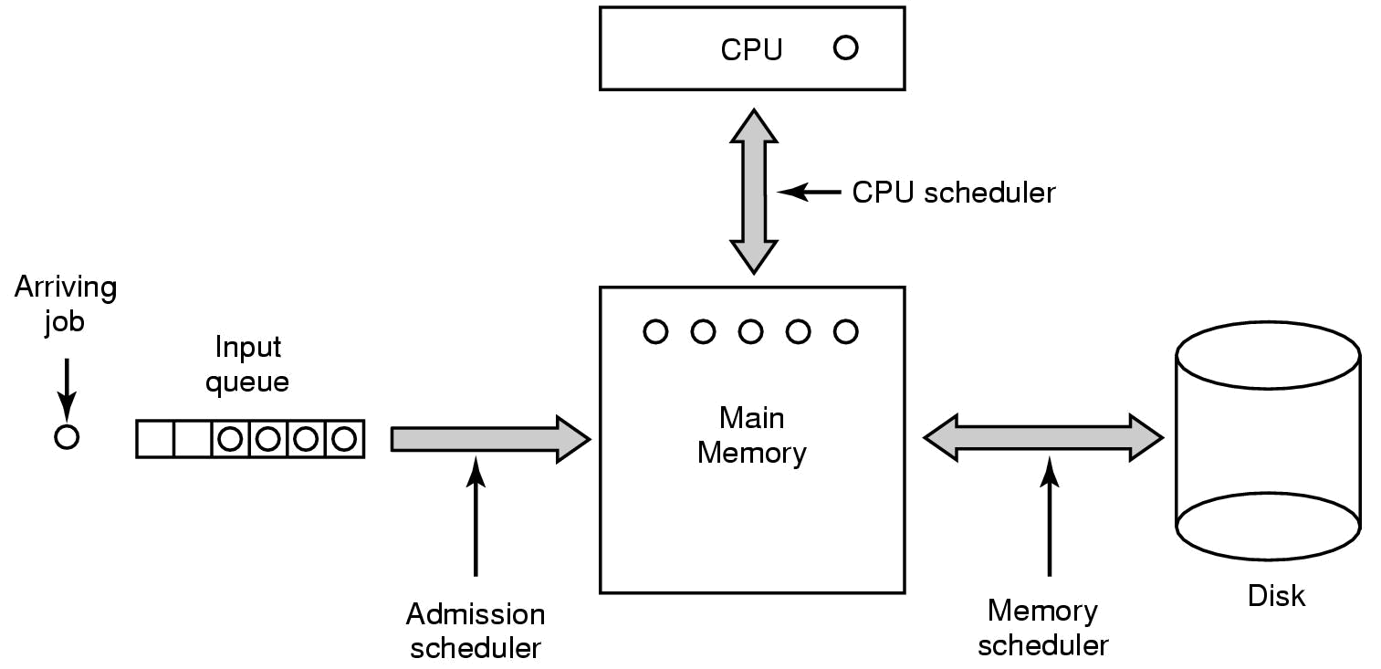
处理机调度的三个层次
高级调度 (High level Scheduling)
决定把外存上哪些作业调入内存、创建进程、分配资源
作业调度、长程调度或宏观调度
只在批处理系统中有高级调度!
High level
Notes:
第一个问题就是处理机调度的三个层次。通用的处理机调度可分为三类，高级调度，中级调度， 低级调度。
【设问】那么高级调度的主要任务是什么呢？
我们说有些系统用户作业是提交到外存（磁盘）上的，高级调度就是用于决定把外存上处于后备队列中的哪些作业调入内存，并为它们创建进程、分配必要的资源，再将新创建的进程排在就绪队列上，准备执行。 。。。
需要大家注意的是：高级调度不仅是选作业的功能，还要调用创建进程原语完成创建进程、分配资源、和插入就绪队列的作用。
【图示说明高级调度任务】
因为高级调度完成的是作业的调度，所以又称作业调度；又因为完成的是从外存到内存的，跨度较大，因此又称长程调度（Long-Term Scheduling），之所以称为宏观调度、高级调度是因为从分层的角度讲，它完成的是离用户/应用层近的工作，处于高层次->高级）
【注意】【设问】分时、实时系统不存在高级调度 ；一般只在批处理系统中有作业调度。

Slide 6
处理机调度的三个层次
低级调度 (Low level Scheduling)
决定就绪队列中哪个进程应获得处理机
进程调度、短程调度或微观调度
High level
高效、 不宜复杂
任何操作系统都有
low level
Notes:
而低级调度用来决定就绪队列中哪个进程应获得处理机，再由分派程序执行把处理机分配给该进程的具体操作（比如保存和设置CPU现场）。
又称微观调度、进程调度或短程调度（Short-Term Scheduling）。
【图示说明低级调度任务】
【注意】
1、由于低级调度算法的频繁使用，要求在实现时做到执行效率高（算法不宜复杂）。
2、任何OS都必须配置进程调度。【互动】【对比 高级调度】

Slide 7
处理机调度的三个层次
中级调度 (Middle level Scheduling)
完成进程的部分或全部在内、外存间的交换
中程调度
High level
middle level
low level
Notes:
再来看中级调度：
主要任务就是完成进程的部分或全部在内、外存间的交换。
【设问】为什么要这么做呢？因为内存空间有限，所以从存储器资源管理的角度，把进程的部分或全部换出到外存上，可为当前运行进程的执行提供所需内存空间。
【图示 说明中级调度任务】

Slide 8
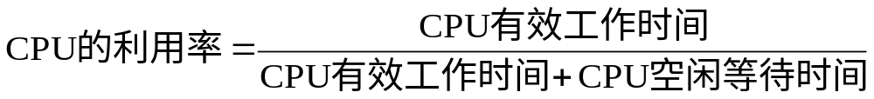
选择调度方式和调度算法的目标
共同的目标
  资源利用率（ Utilization ）高
  公平性(Fairness)
  资源的平衡利用(Balance)
  策略的强制执行

Slide 9
选择调度方式和调度算法的目标
批处理系统的目标
  CPU利用率（ CPU Utilization ）高
  系统吞吐量(Throughput)高
  吞吐量指在单位时间内系统所完成的作业数。

Slide 10
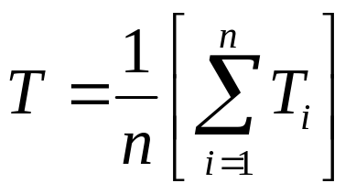
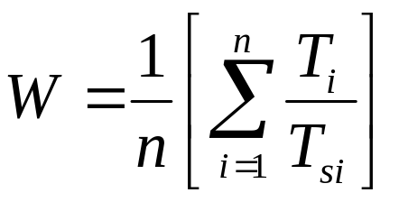
选择调度方式和调度算法的目标
批处理系统的目标
  周转时间(Turnaround time)短
假定某一作业提交系统的时间为S_{i}，它被选中执行，运行结束时的时间 为E_{i} 。周转时间为T_{i} ＝E_{i} – S_{i}
则作业平均周转时间为：
平均带权周转时间为：
这些目标是否一致的呢？
抓主要矛盾，大局意识
作业 i 的带权周转时间
T_{si}是作业 i 的系统服务时间
Notes:
【引入】
前面我们学习了OS的各种调度方式，比如抢占与非抢占式，后面我们还要学习OS可以有的各种调度算法，那么对于一个具体的OS到底采用什么调度方式和调度算法更合适呢？现在我们就来了解一下选择调度方式和调度算法一般遵循的准则。
选择的角度有两种：一是尽量满足用户的需要，二是尽量提升系统性能，即面向用户的准则和面向系统的准则。
1、对于用户的准则，都有哪些具体指标呢？
（1）首先用户更关心我的作业什么时候完成的问题，能不能尽快完成，即尽量使各道作业都能比较快完成，这就涉及到周转时间的概念，即……
带权周转时间的值是>=1.
因为是对于多个作业的调度，常用于评价批处理操作系统的性能，选择作业调度方式和算法的重要准则之一。

Slide 11
选择调度方式和调度算法的目标
分时系统的目标
  响应时间(Response time)快
  响应时间是从用户通过键盘提交一个请求开始，直至系统首次产生响应为止的时间。
  均衡性 系统响应时间的快慢应与用户请求服务的复杂性相适应
实时系统的目标
  截止时间(Deadline)的保证
  可预测性(Predictability)准则

Slide 12

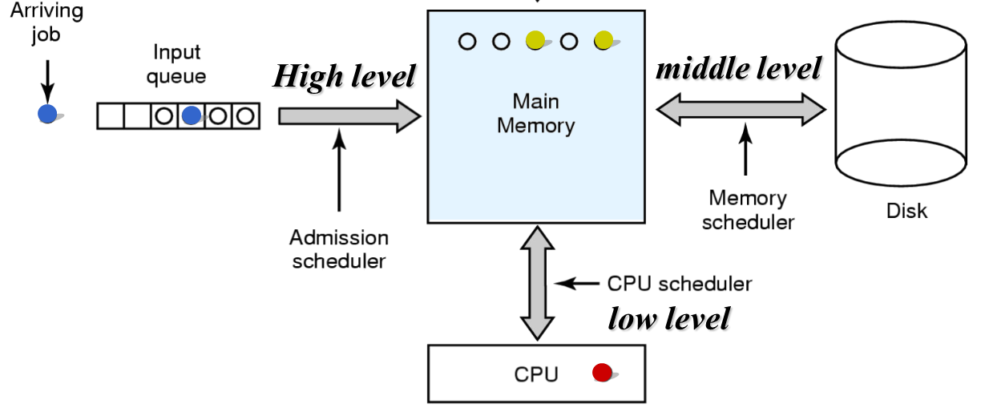
单选题
1分
1. 有关调度层次说法不正确的是（ ）。
A
低级调度是每个OS必备的层次，完成选择一个就绪进程让其占有处理机的任务
B
高级调度是只在多道批处理系统应具有的调度层次
C
提高内存利用率是高级调度的目的
D
一个OS可以同时具有高级、低级、中级三个层次的调度
提交

Slide 13
多选题
1分
2. 以下有关短程调度和长程调度的论述，正确的是（ ）。
A
短程调度比长程调度开销小
B
短程调度比长程调度切换频率高
C
短程调度比长程调度切换频率低
D
短程调度比长程调度开销大
提交

Slide 14
多选题
1分
3. 评价调度算法，从系统的角度，更关注的是（ ）。
A
吞吐量
B
响应时间
C
处理器利用率
D
周转时间
提交

